Slide 1

長條圖關主
目標一：認識長條圖的類型，並能辨認、報讀長條圖
目標二：能依照資料繪製長條圖。
目標三：能將資料轉換成百分率後以長條圖呈現。
統計與機率
一、資料的分類與整理
二、報讀生活中的表格
三、長條圖
四、折線圖
五、圓形圖

Slide 2
一、長條圖的定義
三、報讀長條圖
五、百分率的認識與應用
二、長條圖的類型
四、繪製長條圖
長條圖

Slide 3
長條圖的定義
一：長條圖的定義
以長條狀圖形高度或長度代表資料量的統計圖形，又稱bar chart，其中各長條間並不相連接。
「長條圖」的特性：
1.表示「類別資料」分布情形的統計方法。
2.類別在「長條圖」中沒有一定的順序，各
分組的次序可以變動 。
3.長條圖不需要底部刻度、長條寬度沒有意
義、長條間必須留間隔。
4.「類別資料」之間沒有大小、高低、好壞
等的分別。
(引自教育部92年九年一貫數學領域課程綱要「標準名詞解釋」)

Slide 4
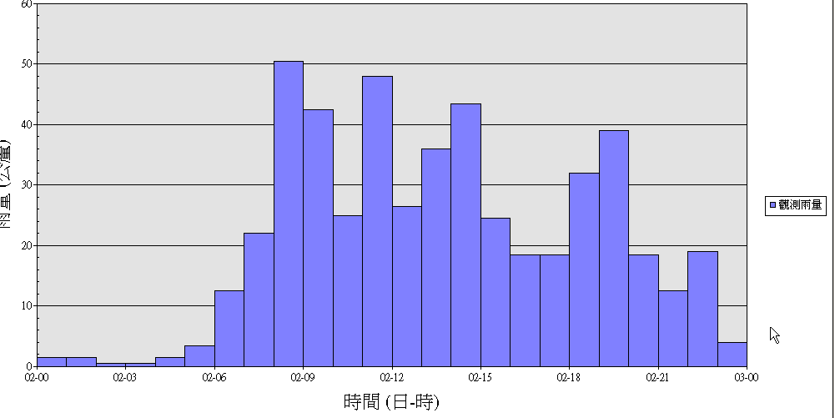
補充說明~直方圖(長條圖的親戚)
直方圖的定義︰
以長條狀圖形高度代表資料量的統計圖形，又稱histogram，其中各相鄰長條間彼此相連接。
直方圖的特性：
處理連續資料，具「順序性」存在不可任意調換類別的位置、「直方圖」的長條是連續、緊密貼近的。

Slide 5

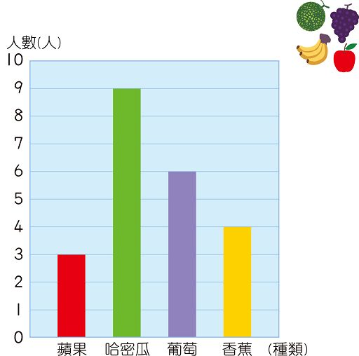
長條、直方大不同
長條圖︰
以長條狀圖形高度代表資料量的統計圖形，各長條間並不相連接。
直方圖︰
以長條狀圖形高度代表資料量的統計圖形，各相鄰長條間彼此相連接。
差異點: 資料是否有連續性
我是直方圖

Slide 6
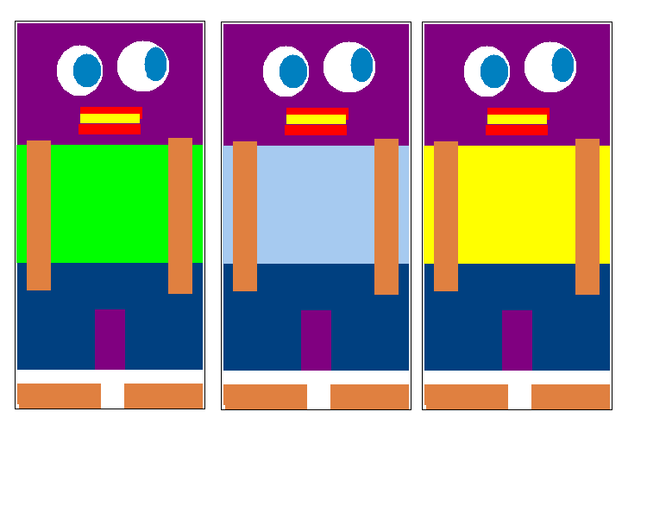

長條關主
二：長條圖的類型
長條關主兄弟多，全都住在方格裡，
站在同一水平線，兄弟才能分高下。

Slide 7
一組資料的長條圖

Slide 8
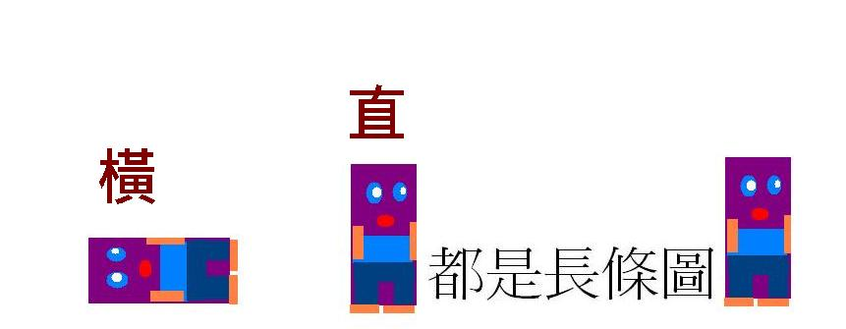
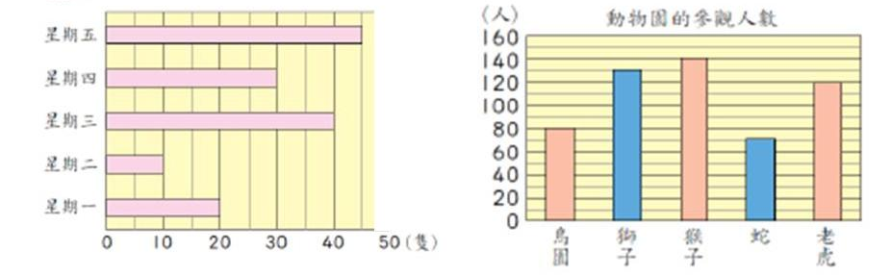
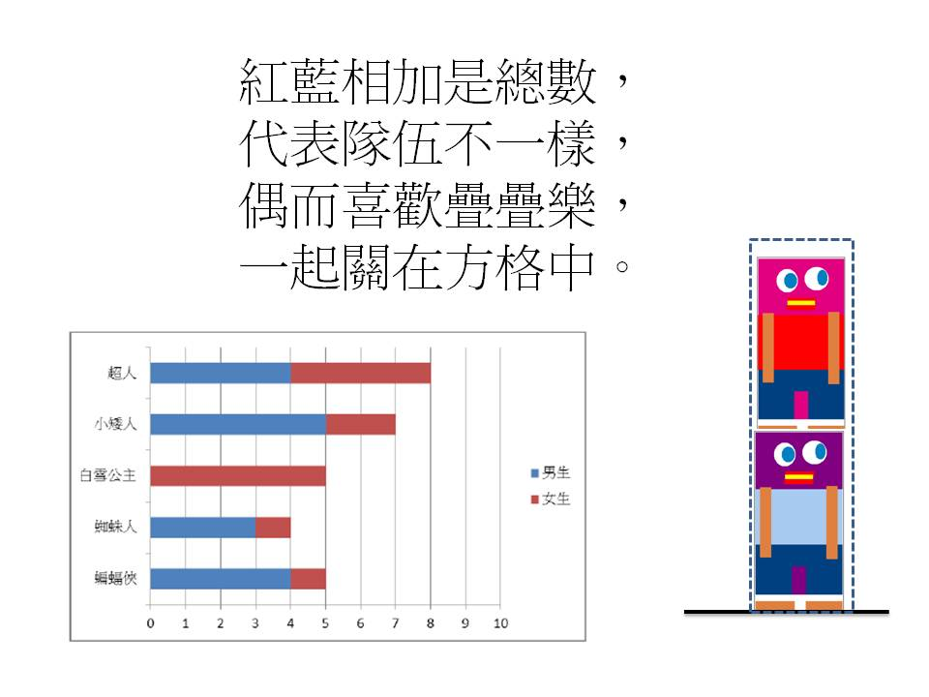
長條關主愛睡覺，橫直疊放都是我，
站穩類別是基礎，長短不一是數值。
長條圖可畫成直條及橫條

Slide 9
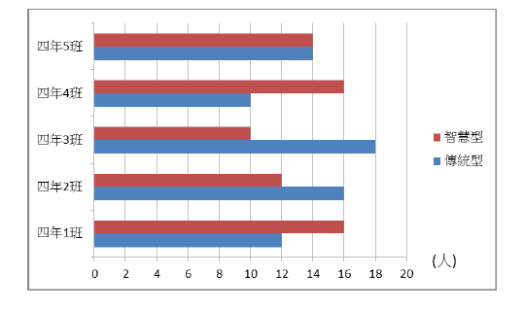
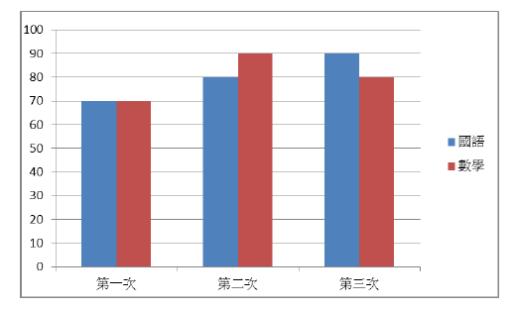
兩組資料的長條圖

Slide 10
每隊比一比，超人隊的人數最多
長高的方向是數值
超人隊
35人
金剛隊
30人
卡卡隊
20人
蝙蝠隊
25人

Slide 11
柳丁賣出12箱，蘋果賣出20箱
香蕉賣出15箱
(箱)
數值
線
穩定的類別，起伏的數值
(種類)
類別線

Slide 12
穩定的類別，起伏的數值
柳丁賣出12箱，蘋果賣出20箱
香蕉賣出15箱，木瓜賣出20箱
(種類)
類別
線
數值線
(箱)

Slide 13
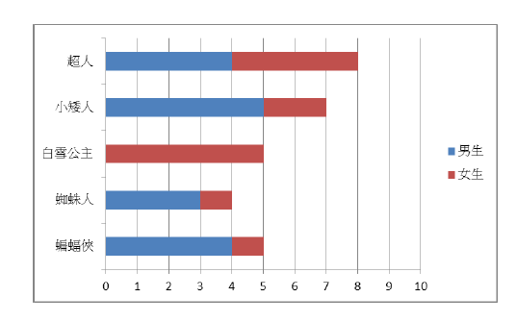
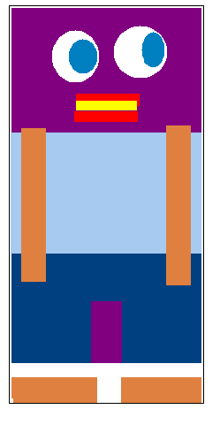
紅藍相加是總數，
代表隊伍不一樣，
偶而喜歡疊疊樂，
採計總數很方便。

Slide 14
長條圖怎麼看?
三：報讀長條圖
口訣：穩定的類別、起伏的數值
1.先決定橫軸和縱軸代表類別還是數值
2.再看顏色的數值表示方式
縱
軸
代表數值
(箱)
橫軸代表類別
蘋果有20箱，香蕉有15箱

Slide 15
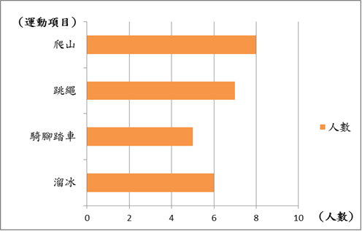
長條圖怎麼看?
下圖是四年七班票選我最喜愛的運動人數統計圖，請依圖上的資料回答以下的問題

Slide 16
長條圖怎麼看?
上圖橫條圖中的橫座標表示什麼？請你勾勾看。
□運動項目 □人數

Slide 17
長條圖怎麼看?
橫條圖中的縱座標表示什麼？ 請你勾勾看。
□運動項目 □人數

Slide 18
長條圖怎麼看?
四年七班最多人喜愛的運動是什麼? 請你勾勾看。
□爬山 □跳繩 □溜冰

Slide 19
長條圖怎麼看?
四年七班喜歡爬山比喜歡溜冰的有 人。

Slide 20
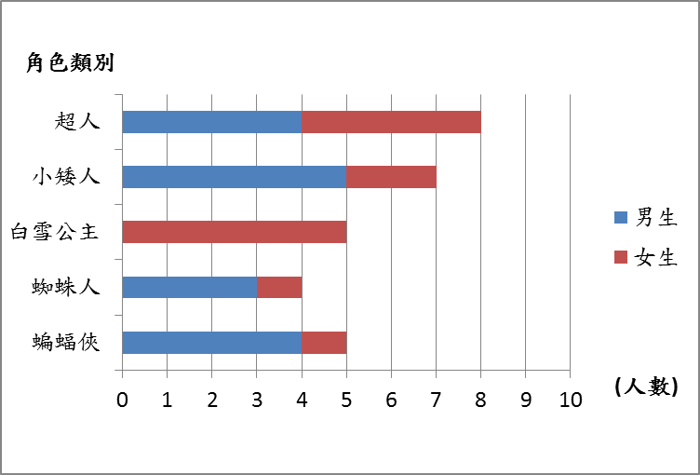
長條圖怎麼看?
萬聖節快到了，小明班上決定要做不同有趣的角色扮演，下圖是全班角色扮演人數的統計圖
縱軸代表類別
橫軸代表數值

Slide 21
長條圖怎麼看?
從上圖來看，裝扮超人的共有幾人?
找到超人那一列，將 和 加起來。

Slide 22
長條圖怎麼看?
哪一個角色的扮演沒有男生參與？
男生是 ，所以找出沒有 的角色列。

Slide 23
長條圖怎麼看?
裝扮蝙蝠俠的男生有幾人?女生有幾人?
先找到蝙蝠俠列， 代表男生人數， 代表女生人數。注意:女生的人數 接在男生後面，所以要從 最末端的數字減掉 最末端的數字。

Slide 24
長條圖怎麼看?
全班女生共有多少人?
將每種角色的 ，加起來就是全班女生人數

Slide 25
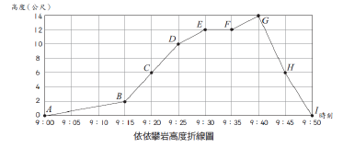
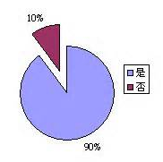
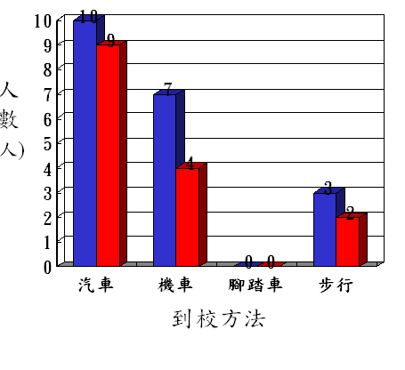
牛刀小試：
一、請找出長條圖
A
B
C

Slide 26
牛刀小試：
二、請圈出長條圖

Slide 27
四：能依照資料繪製長條圖。
四：繪製長條圖

Slide 28
下面表格是公車上男生與女生的人數，請依照資料畫出直條圖
直條圖怎麼畫?
性別 | 人數
男生 | 5
女生 | 3

Slide 29
公車上男生與女生的人數
直條圖怎麼畫?
  步驟一:寫標題（寫上統計圖的標題）。
性別 | 人數
男生 | 5
女生 | 3

Slide 30
直條圖怎麼畫?
提示一、決定類別和數值的位置。
步驟二:標示「橫軸」類別→代表的名稱
（標示橫軸）。
性別 | 人數
男生 | 5
女生 | 3
數值
穩定的類別
起伏的數值
(性別)
公車上男生與女生的人數
類別

Slide 31
直條圖怎麼畫?
提示一、決定類別和數值的位置。
步驟三:標示「縱軸」↑代表的名稱
（標示縱軸）。
(人數)
穩定的類別，起伏的數值
(性別)
公車上男生與女生的人數

Slide 32
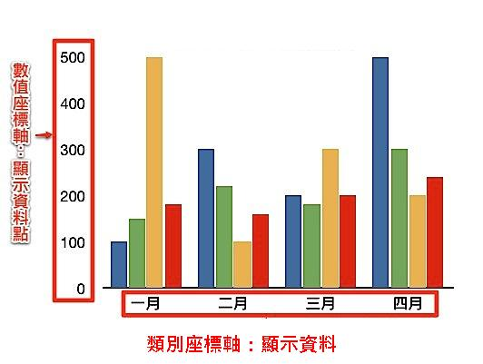
6-d-01-1能辨認長條圖中橫軸與縱軸的單位
天
縱 橫 天 下 名 聲 響
縱
橫
下
直式長條圖

Slide 33
直條圖怎麼畫?
提示二、填入類別及數值資料。
(直式往上爬，橫式往右走)
步驟四:標數量
（在橫軸與縱軸上標示出每一刻度所代表的數量）。
(人數)
數值
性別 | 人數
男生 | 5
女生 | 3
 |  | 男生 |  | 女生
(性別)
類別
類別資料有 2 種，對應的數值有 2 個。

Slide 34
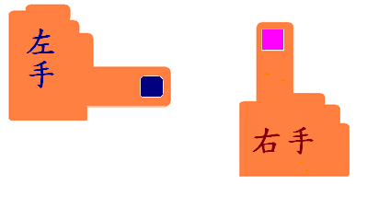
男生往上爬5格，女生往上爬3格
直條圖怎麼畫?
提示三：
選定類別，在交會處畫上代表的數值。
步驟五:做記號後塗滿。
性別 | 人數
男生 | 5
女生 | 3
(人數)
6 5 4 3 2 1 0
一手找類別(男生)，一手找數值(5)。
兩根食指跟著走，走到碰撞就要停
(性別)
男生
女生

Slide 35
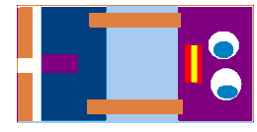
下面表格是公車上男生與女生的人數，請依照資料畫出橫條圖
性別 | 人數
男生 | 5
女生 | 3
(性別)
類別
男生
女生
 | 1 | 2 | 3 | 4 | 5 | 6
穩定的類別
起伏的數值
(人數)
數值
類別資料有 2 種
(提示：直式往上爬，橫式往右走)

Slide 36
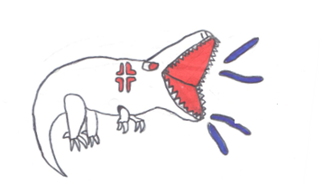
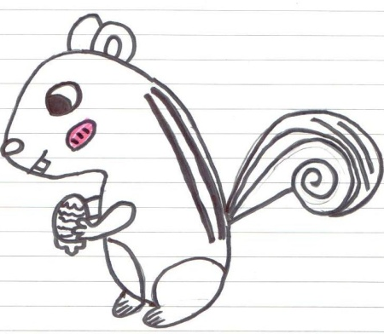
繪圖提示123
一、決定類別和數值的位置。(提示：穩定的類別，變動的數值)
二、填入類別及數值資料。(提示：直式往上爬，橫式往右走。)
類別資料有 種，數值有 個。
三、選定類別，在交會處做記號後塗滿。
(提示：兩根食指跟著走，走到碰撞就要停)
用手畫
6-d-01-2能整體次數、數量、人數等資料製成長條圖

Slide 37
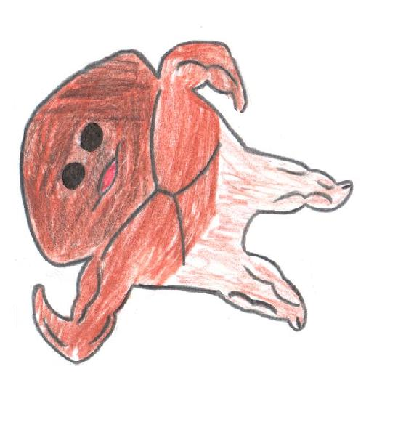
臺灣每天的垃圾量是5公噸、新加坡2公噸、香港4公噸，請畫出橫條圖
(提示：直式往上爬，橫式往右走。)
(國家)
國家 | 每日垃圾量
台灣 | 5
新加坡 | 2
香港 | 4
類別
長高的方向是數值
穩定的類別，起伏的數值
( )本圖表延伸的方向是哪一種?
A. | →
B. | ↑
C. | ↓
數值
(公噸)
橫式往右走→
左邊是類別
各國每日垃圾量

Slide 38
臺灣每天的垃圾量是5公噸、新加坡2公噸、香港4公噸，請畫出橫條圖
(提示：直式往上爬，橫式往右走。)
國家 | 每日垃圾量
台灣 | 5
新加坡 | 2
香港 | 4
(國家)
(公噸)
橫式往右走→
左邊是類別

Slide 39
紅藍相加是總數，
代表隊伍不一樣，
偶而喜歡疊疊樂，
採計總數很方便。
(隊名)
(人數)

Slide 40
超人隊有男生20人、女生15人，
總共35人(總數)
我們總共是35人
我代表20個男生
我代表15個女生
6-d-01-2能整體次數、數量、人數等資料製成長條圖

Slide 41
A圖
 | 男生 | 女生 | 每隊總數
超人隊 | 20 | 15 | 35
金剛隊 | 17 | 13 | 30
卡卡隊 | 12 | 8 | 20
蝙蝠隊 | 15 | 10 | 25
依數據繪製長條圖
AB兩種都可以
B圖
(人數)
(人數)
(隊名)
(隊名)

Slide 42
(一)比率的定義
(二)百分率的定義
(三)生活練習：利息、打折
(四)能將資料轉換成百分率後以長條圖呈現
五-1：能將資料轉換成百分率
課前複習：
分數上面的數字叫做分子， 分數下面的數字叫做分母，
分母表示將1個東西切成幾等分。
6-d-01-3能將數量資料轉換成百分率，再畫成長條圖。

Slide 43
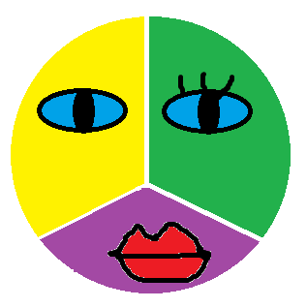
比率代表「部分」佔「全體」的多寡，可用分數表示
(一)比率的定義：
綠色(部分)的比率占整張臉(全體)的

Slide 44
七年二班有男生20人、女生12人，
全班共有32人(總數)
1.比率代表「部分」佔「全體」的多寡，可用
分數或小數表示。
男生占總數的20/32
也可說
男生占總數的0.625
男生數20
20
0.625
32
總數32

Slide 45
2.各部份所占的比率相加起來會等於1。
男生+女生=
1個班級
女生
男生
超人隊有男生20人、女生12人，總共32人

Slide 46
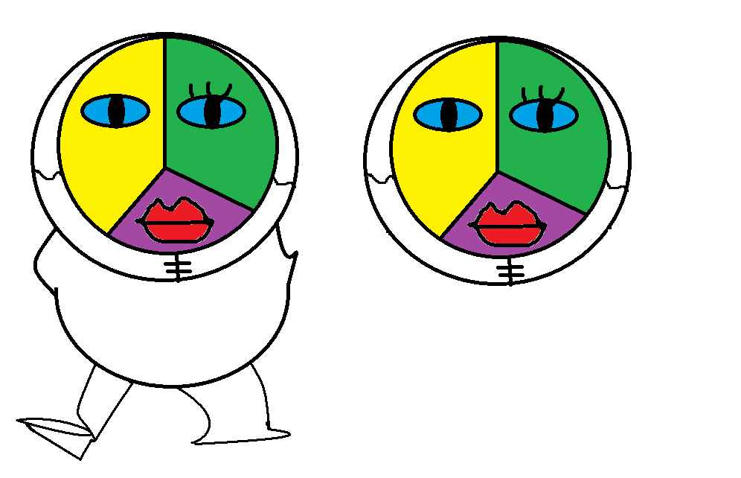
3.比率的值等於1時，1就是全部。
一個人
一張臉
12個男生成一個男生隊

Slide 47
(二)百分率：
「%」是百分率的符號
「1% 」可以讀做百分之一
表示一個數是另一個數的百分之幾，叫百分數，也叫百分率或百分比。
總數要出現，才有百分率。
百分數=百分率=百分比

Slide 48
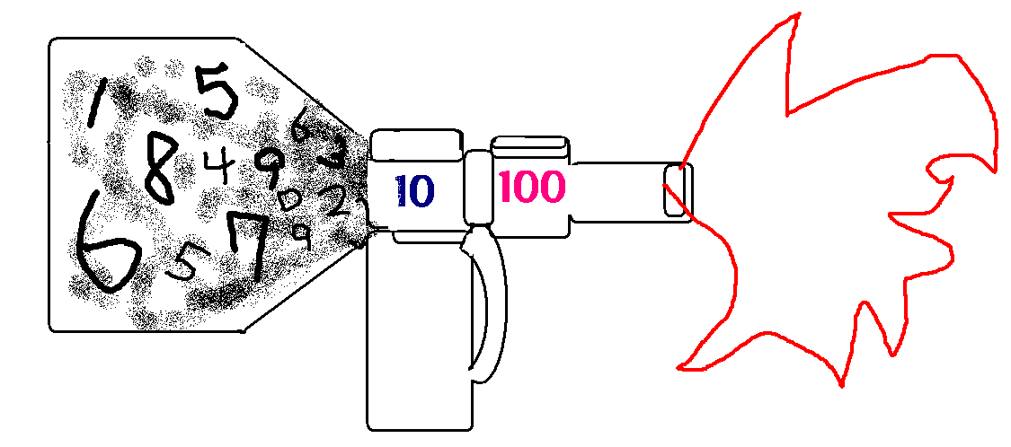
方法(2.)分子除以分母，再將數字化做百分率。
把分數化為百分率時有兩種方法：
方法(1.)將分數化做分母是10、100的等值分數，再化做百分率。
百分率
口訣：分母變一百，射擊百分率。
部分除總數，再乘100%就變身

Slide 49
上漲的百分率我們也稱為漲幅；
下跌的百分率我們也稱為跌幅。
打七折，我們可以寫成70%或0.7。
(三)生活運用練習
還有….命中率、打擊率、錄取率、跌幅、漲幅、利息、打折….我們都會用到喔！

Slide 50
例如：各年度國小學童超重統計表
男童: 27%
22%
17%
女孩
男孩
孩童
Notes:
50

Slide 51
Q ：汽油每公升的價格從35元漲到37元，汽油每公升價格的漲幅是多少?
由部份及總數換算百分率

Slide 52
由百分率換算部分數據
Q ：郵局一年定期存款的年利率是3%，小孟存了5000元：
(1)一年後可以領到多少利息錢?
(2)一年到期後，小孟連本帶利全部可以領回多少錢?
答：利息為150元，一年後可以領回5150元

Slide 53
五-2：能將資料轉換成百分率後以統計圖表呈現
1.整理資料
2.製表計算百分率
3.畫成長條圖
興趣 | 運動 | 聊天 | 畫圖 | 唱歌 | 其他
人數 | 6 | 4 | 6 | 5 | 4
百分率 | 24% | 16% | 24% | 20% | 16%
6-d-01-3能將數量資料轉換成百分率，再畫成長條圖。

Slide 54
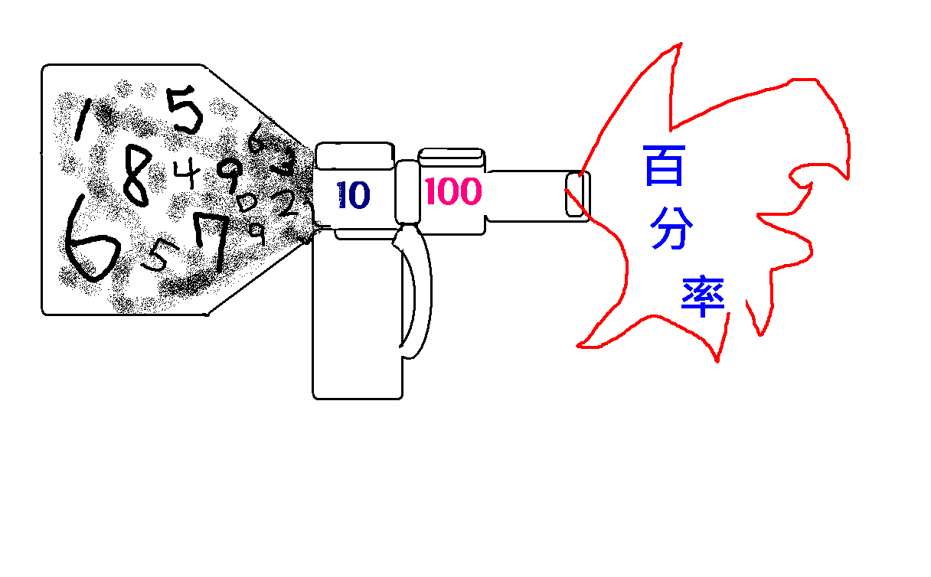
六年二班興趣大調查
興趣 | 運動 | 聊天 | 畫圖 | 唱歌 | 其他
人數 | 6 | 4 | 6 | 5 | 4
百分率 | 24% | 16% | 24% | 20% | 16%
總數25人
百分率相加總數為100%=1
口訣：分母變一百，射擊百分率。

Slide 55
比率概念總複習一
1.比率代表「部分」佔「全體」的多寡，可用分數或小數表示。
2.各部份所占的比率相加起來會等於1。
3.比率的值等於1時，1就是全部。

Slide 56
比率概念總複習二
「%」是百分率的符號，表示一個數是另一個數的百分之幾，叫百分數，也叫百分率或百分比。
把分數化為百分率時有兩種方法：
(1)將分數化做分母是10、100的等值分數，再化做百分率。( 口訣：分母變一百，射擊百分率。)
(2)分子除以分母，再將數字化做百分率。(總數要出現，才有百分率。( 口訣：部分除總數，再乘100%就變身)

Slide 57
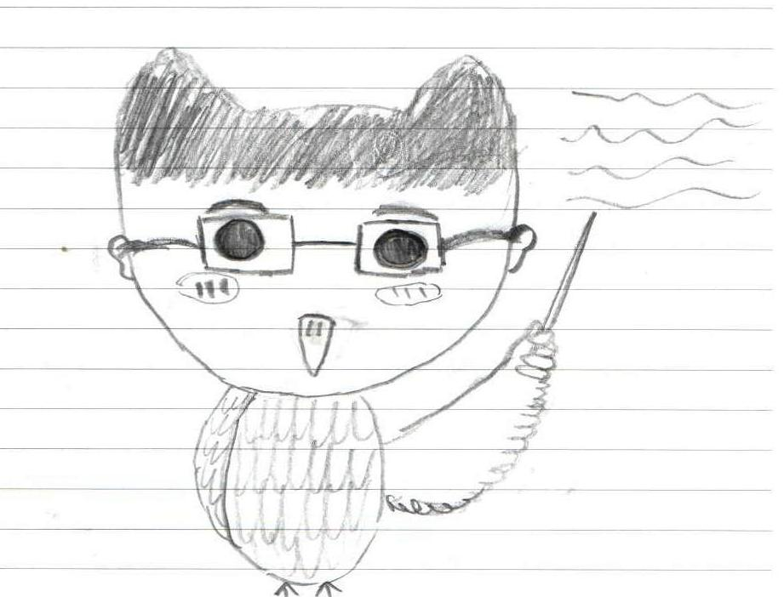
小花是個孝順勤勞的高中生，她每天放學後到賣當雄速食店打工。每個月打工的收入扣除其他保險費用後是一萬元。
PISA

Slide 58
問題一：
小花打工收入是10000元，支出項目與費用如下表：
(1)請在?處填上正確的答案
百分率加減
項目 | 飲食 | 交通 | 社交 | 進修 | 雜支 | 存款 | 總數/ 總比率
費用 | 3000 | 500 | 300 | 200 | 2000 | 4000 | 10000
百分率 | ? | 5% | 3% | 2% | 20% | 40% | ?
算法一：100%-5%-3%-2%-20%-40%=30%
各部份所占的比率相加起來會等於1。
算法二：
總數要出現，才有百分率。

Slide 59
小花為了更清楚自己的收支，她用Excel做出支出項目的圖表，如下表：
項目 | 飲食 | 交通 | 社交 | 進修 | 雜支 | 存款
百分率 | 30% | 5% | 3% | 2% | 20% | 40%
費用 | 3000 | 500 | 300 | 200 | 2000 | 4000
百分率長條圖
數值長條圖

Slide 60
問題二：
由部份及總數換算百分率
(2)小花打工時弄翻飲料，要賠償客人衣物損失1000元，這筆金額佔他總收入的百分比為多少?
答：10%
分子除以分母，再將數字化做百分率。

Slide 61
由百分率換算部分數據
問題三：
(3)小花為了想買一隻iPhone 6手機，她調整了支出的比率，假設她每個月存下收入的50% ，請問每個月可以存多少錢?
＊動動腦：小花打工收入10000元，要存下50%，是多少錢?
答：小花每個月存下收入的50%就是5000元

Slide 62
(4)小花每個月存5000元，請問要存多久才能買到32G的iPhone 6手機呢?
超出的概念
問題四：
iPhone 6 | 16G | 32G | 64G
價格 | 22500 | 25900 | 31500
＊動動腦：25900元要幾個5000元?
答：超出五個月5+1=6，要存六個月

Slide 63
收支平衡
問題五：
(5)小花希望5個月內可以買到價值25900元32G iPhone 6 手機送給父親當生日禮物，假設收入不變，你會建議小花刪減哪一個項目，以提高她存款的比率?請說出原因。
項目 | 飲食 | 交通 | 社交 | 進修 | 雜支 | 存款
百分率 | 25% | 5% | 3% | 2% | 15% | 50%
費用 | 2500 | 500 | 300 | 200 | 1500 | 5000
＊動動腦：
思考一：固定支出有哪些?哪些支出項目是可以刪減的?
思考二：對小花來說最重要的是什麼?
思考三：對你來說，什麼項目對你是最重要的?請說出原因?

Slide 64
問題六：
生活的運用
(6)小花每日搭校車到校，五點放學走路到打工處，晚上八點半再搭公車回家，公車費用每趟18元，每周一到五打工三天，假日要自己搭公車上下班，小花可以憑學生證，用九五折的價格購買原價一張540元的月票(可搭30次)，你認為小花購買月票划算嗎?為什麼?
＊動動腦：
步驟一：(1)小花每個月要搭幾趟公車?(2)總共要花多少錢?
步驟二：(2)月票平均每趟的價錢如何?
思考一：單趟花費和月票相比較後，該如何抉擇?
思考二：除了價格考量外，還有其他方法或想法嗎?

Slide 65
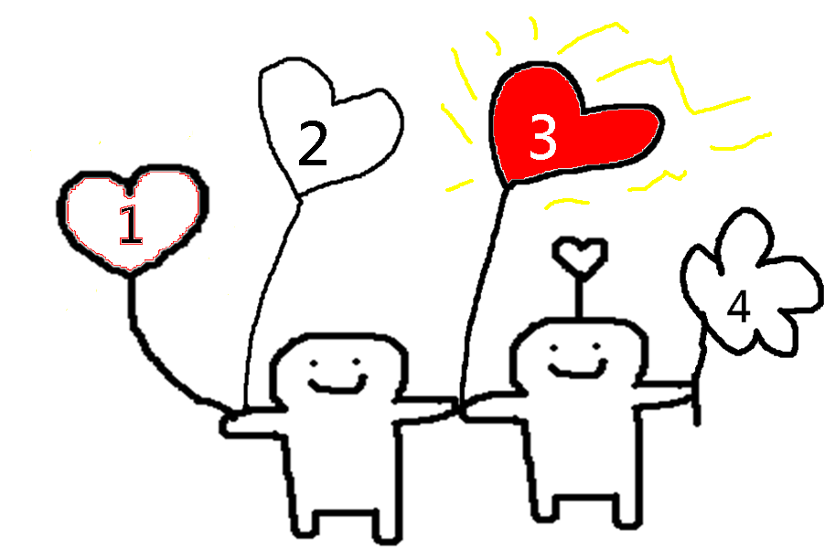
太棒了！本關通過了喔！
6
5
End

